Slide 1
Orális medicina
Szájnyálkahártya betegségek

Slide 2
Orális Medicina
Interdiszciplinális tudomány:
Fogorvostudomány
Általános orvosi szakmák:
Bőrgyógyászat
Fül-orr-gégészet
Belgyógyászat
Gyermekgyógyászat
Onkológia
PREVENCIÓ, KEZELÉS, GONDOZÁS

Slide 3
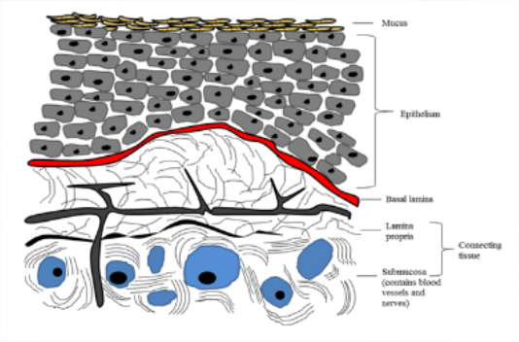
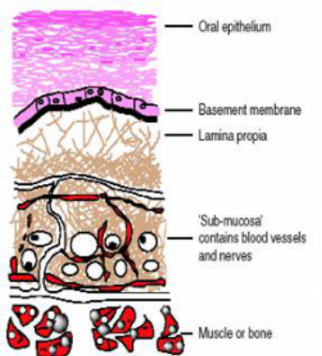
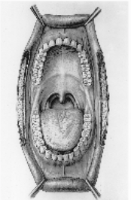
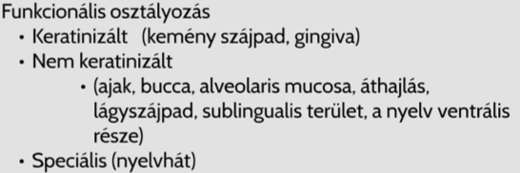
Szájnyálkahártya
Epithelium (epidermis)
Lamina propria (dermis)
Submucosa (subcutan)

Slide 4
Szájnyálkahártya elváltozások diagnosztikája
Diagnosztikus eszközök
Laborvizsgálatok
Próba excisio, szövettani viszgálatok

Slide 5
Nyálkahártya elváltozások növekedése

Slide 6
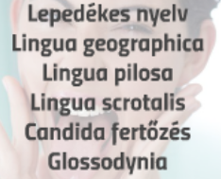
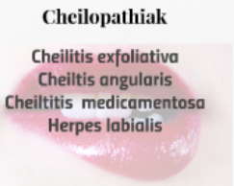
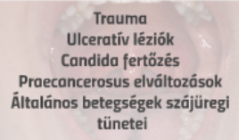
Nyálkahártya elváltozások lokalizáció szerint
Glossopathiak
Cheilopathiak
Szájnyálkahártya elváltozások

Slide 7
Glossopathiak

Slide 8
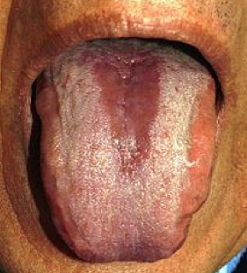
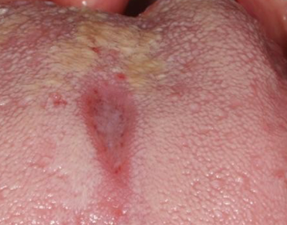
1. Glossitis mediana rhombica
“Középső rombusz alakú nyelvgyulladás”
Hajlamosító tényezők:
- dohányzás
- diabetes mellitus
- fogsort viselők
A nyelvháton középen vörös, sima vagy szemölcsös depapillált felszínű kiemelkedő folt
Alatában tünetmentes, kivéve a fogsort viselőkné, ilyenkor az irritatív tényező hatására fájdalmassá válhat, malignizálódhat
TH: antibiotikum, krio- lézersebészet

Slide 9
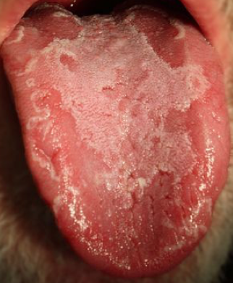
2. Lingua geographica/glossitis migrans
A nyelv felszínén különböző nagyságú halványpiros, sima, depapillált (papilla elvesztése) területek láthatók, szélük zegzugos, éles határú. Ez az éles határ enyhén emelt fehér, sárga vagy szürke színű.
Hajlamosító tényezők:
- genetika
- vitaminhiány, alultápláltság
- pszihés tényezők
- diabetes mellitus
TH: Folsav, B12 vitamin, antibiotikum, cinkszulfát vízben feloldva

Slide 10
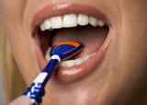
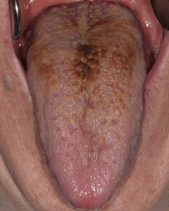
3. Lingua pilosa
Idősebb fogsorviselőknél alakul ki
Hajlamosító tényezők:
- antibiotikum, kortikoszteroid
- A és B vitamin komplex hiány
- sugárkezelés, kemotherapia
- emocionális stressz
- candida albicans
A filiformis (fonal alakú) papillák megnyúlnak és elszarusodnak hajszerű szőrös felszínt létrehozva
TH: tisztítás nyelvkaparóval, chlorhexidin szájöblítő, A-vitamin, esteleg Zn

Slide 11
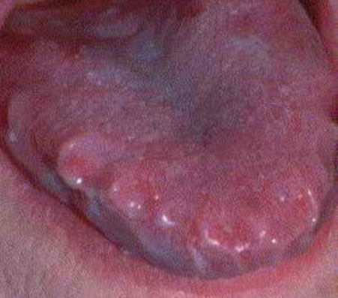
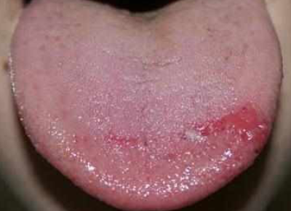
4. Glossodynia/glossopyrosis
Égő szájszindróma
A szájüreg gyulladásos és fertőzött
Kellemetlen nyelvégés – nyelvcsúcson, nyelvszélen
A nyelvcsúcson a fungiformis (gomba alakú) papillák erythemásan kiemelkednek
Oka lehet: klimax, vashiányos anaemia, xerostomia, candidosis, lichen planus, diabetes mellitus
TH: tüneti + szisztémás okok kiderítése és kezelése

Slide 12
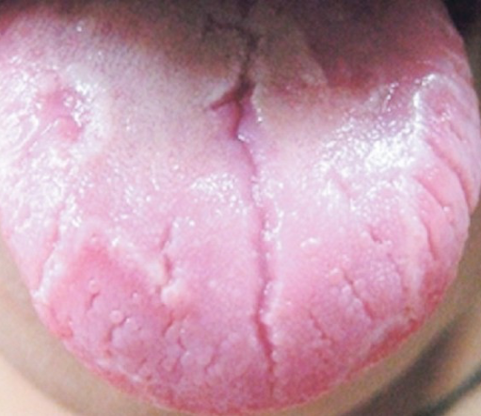
5. Glossitis chronica
Idült nyelgyulladás
Általában szisztémás betegség részjelensége
Vashiányos anaemia, B2, B6 vitamin hiány, candidosis, diabetes mellitus, Sjörgen szindróma
Tünete: nyelv papillák pusztulása először a filiformis, majd a fungiformis. Az egész nyelvhát sima, vörös, fénylő lesz. Könynen sérül. Rajta erosiók, fekélyek, leukoplakia alakulhat ki.
Forró-fűszeres ételek fájdalmat okoznak
TH:alapbetegség+ gyulladásgátlók, fájdalomcsillapítók

Slide 13
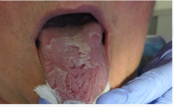
6. Lingua scrotalis/lingua plicata
Barázdált, egynetlen feszínű nyelv
Familiáris fejlődési rendellenesség
Időskorban kialakulhat anaemia vagy chronicus irritáció miatt
Fokozott kockázatot jelent bakteriális, gombás gyulladásokra

Slide 14
7. Lepedékes nyelv

Slide 15
Cheilopathiak

Slide 16
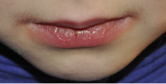
Cheilitis exfoliativa
Ajak gyulladása
Az ajak duzzadt, oedemás felszíne egyenetlen, száraz (“cserepes”)
Oka: nyalogatás, kiszáradás, harapdálás, szél, napfény
TH: hámosítók (Azulenol kenőcs, szőlőzsír)

Slide 17
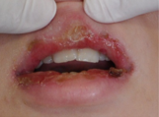
Cheilitis medicamentosa
Különböző gyógyszerek szisztémás adagolás után keletkezik.
Ajak duzzadt, erythemás, kialakulhat rajta bulla, fekély

Slide 18
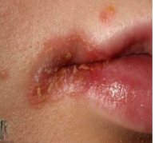
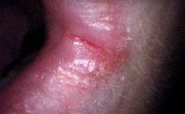
Cheilitis angularis
Ajak egyik vagy mindkét sarkának (szögletének) gyulladása, berepedése (fissura)
ajak piros, égő érzés keletkezik, sárgás pörk, vagy fehéres lepedék fedheti, száj nyitása fájdalmas
Hajlamosító tényezők:
Vas, B-vitamin, Folsav hiány, kontakt allergia, fogászati beavatkozások, anorexia nervosa, immunhiányos állapotok (HIV)
Felülfertőződhet: candida albicanssal, Streptococcusokkal

Slide 19
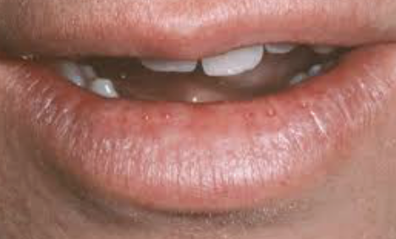
Cheilitis glandularis
Az alsó ajak kis nyálmirigyeinek gyulladása
Az ajak duzzadt, vörös, gombostűfejnyi kis nyálmirigy elődomborodások figyelhetők meg rajta, amelyekből nyák (mucin) esetleg pus préselhető ki
A kivezető csövek tágultak
TH: lézer, -cryotherápia, sebészet
-fertőzés esetén antibiotikusm

Slide 20
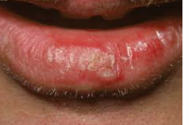
Cheilitis (actinica) chronica
Ismételt, gyakori napfényhatás éri az alsó ajkat, amely talaján krónikus ajakgyulladás keletkezik
az alsó ajakban kevés a melanocyta amely a napfénytől védene
Az ajak napfény hatására megvastagszik, száraz, fehér-szűrke színűvé válik, berepedezik, hámlik
Helyenként atrophiás vagy hyperkeratotikus
ajak érzékeny, fájdalmas, vérzékeny
Száj szélén lehetnek vesiculák
Rákos elváltozásra hajlamosít (carcinoma)

Slide 21
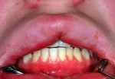
Cheilitis granulomatosa
ismeretlen eredetű recidiváló ajak duzzanat
Ajak hyperaemiás, megvastagodott, megnagyobbodott (macrochelia), tömött tapintatú
Oka lehet:
genetika, gyulladás, allergia
Melkersson-Rosenthal-szindróma (granulomatosus betegség- jellemző rá a cheilitis, n. facialis paresis, plikált nyelv (redőzött)
TH: antibiotikum, steroid, plasztikai műtét

Slide 22
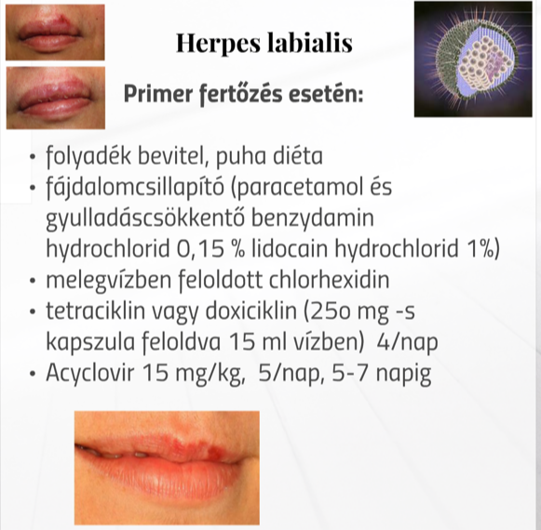

Slide 23
Szájnyálkahártya elváltozások

